Slide 1
Khóa đào tạo Lập trình Web sử dụng PHP

Slide 2
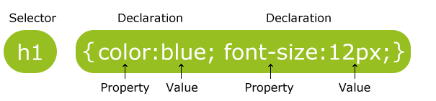
2. CSS
Viết tắt của Cascading Style Sheet
Cú pháp
Đối với id, sử dụng dấu thăng #. Ví dụ:
<div id=“nav”> ➔
#nav{___properties goes here____}
Đối với class, sử dụng dấu chấm .(dot) character. Ví dụ: <div class=“nav”> ➔
.nav{____properties goes here___}

Slide 3
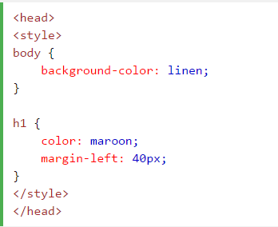

Cách khai báo
Internal style
External stylesheet
(bắt buộc phải có attribute
rel = stylesheet,
không có thì không
chạy được css)
Inline stylesheet
Notes:
Inline > internal > external

Slide 4
CSS color thông dụng
Khai báo màu trong CSS sử dụng thông qua tên màu: ví dụ như red, green, …
Khai báo màu trong CSS còn có thể sử dụng mã hexa, ví dụ như: #ff6347
Khai báo màu trong CSS còn có thể sử dụng mã rgb, ví dụ như: rgb(255, 99, 71)

Slide 5
Đơn vị đo trong CSS
Số đo tương đối (Relative unit): Số đo này sẽ dựa vào số đo khác để tính toán tỉ lệ
VD ở đây là: %, em.
Số đo tuyệt đối (Absolute unit): Số đo này không dựa vào số đo khác để tính toán tỉ lệ, con số này đi độc lập.
VD: pixel (px)

Slide 6
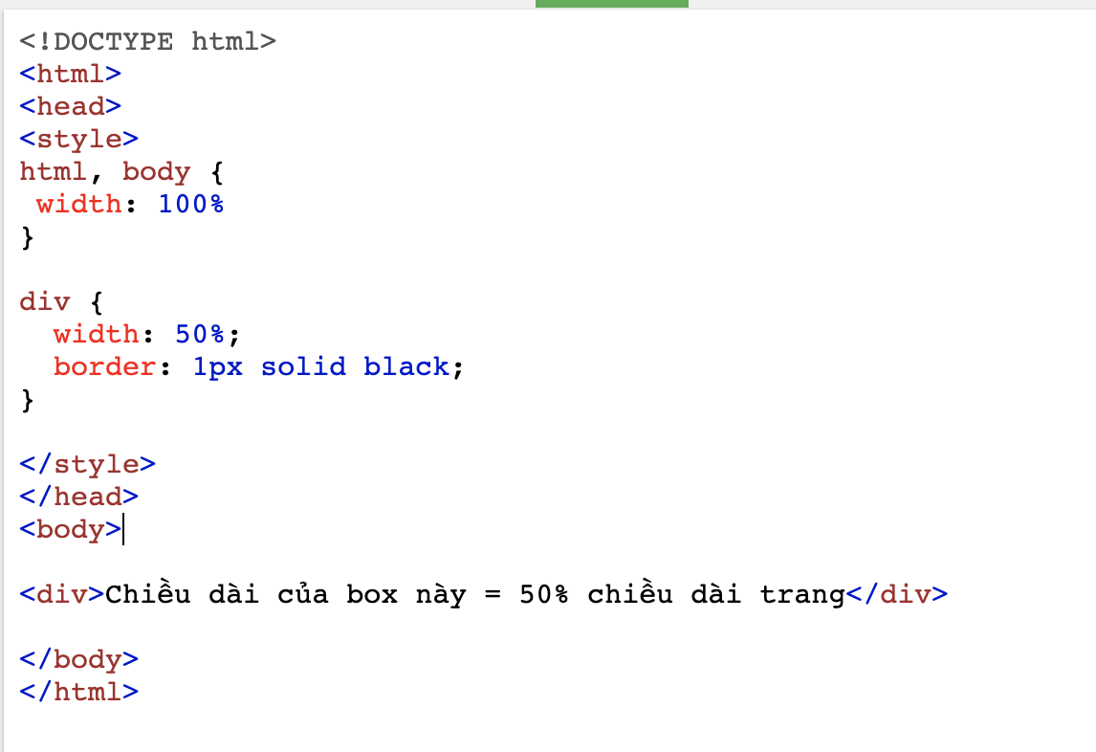
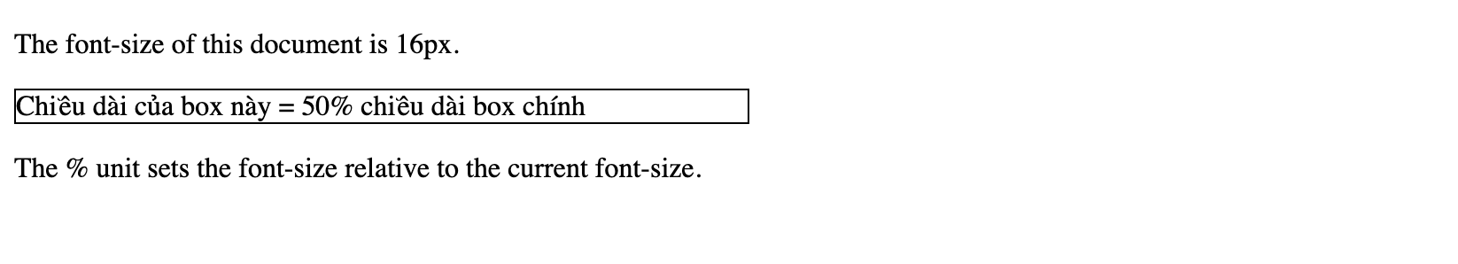
VD: Relative unit

Slide 7
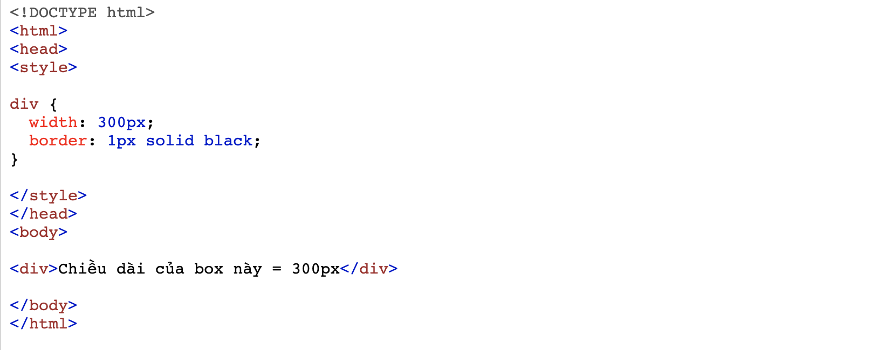
VD: Absolute unit

Slide 8
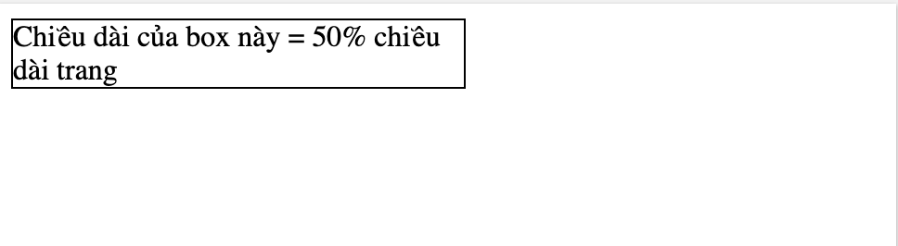
So sánh relative / absolute unit
Dùng relative unit sẽ khắc phục được một điểm lớn
Khi co trình duyệt lại thì box lúc nào cũng dài 50% so với trang
phù hợp với các kích cỡ màn hình khác nhau
Đây là điểm mấu chốt của các HTML framework hiện nay: Cho phép trang web hiển thị trên cả giao diện mobile. Absolute không làm như vậy được.

Slide 9

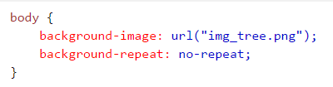
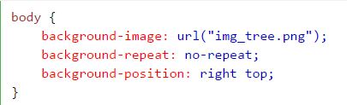

Background
Dùng để format một số thuộc tính thuộc background
Function | Property | Demo use
Đặt ảnh nền (bằng ảnh hoặc màu) | Background: url(“__imageSrc__”)
Đặt độ lặp ảnh nền | Background-repeat: repeat-x/repeat-y/no-repeat
Đặt vị trí ảnh | Background-position: top/left/bottom/right or combination
Viết tắt
 | Color - background image - repeat - position

Slide 10
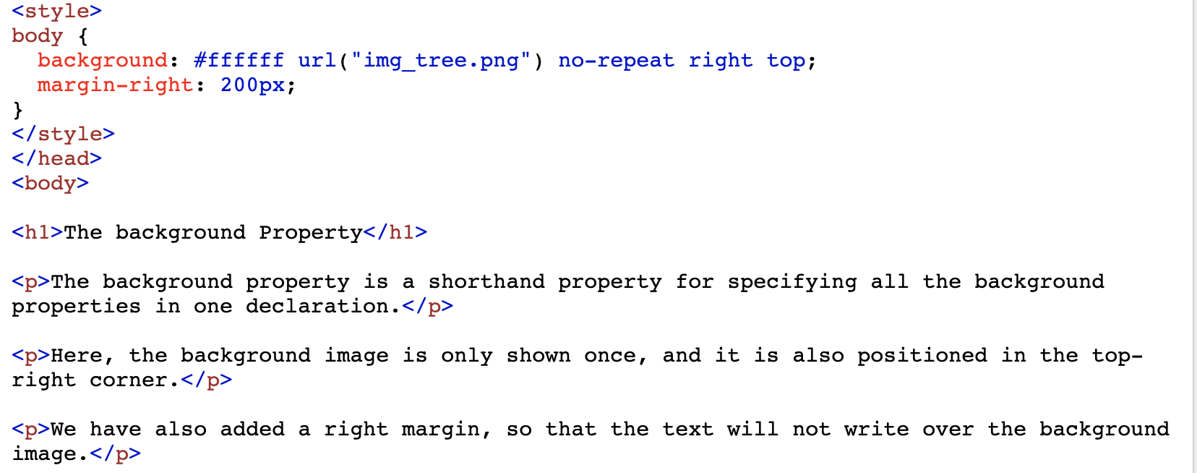
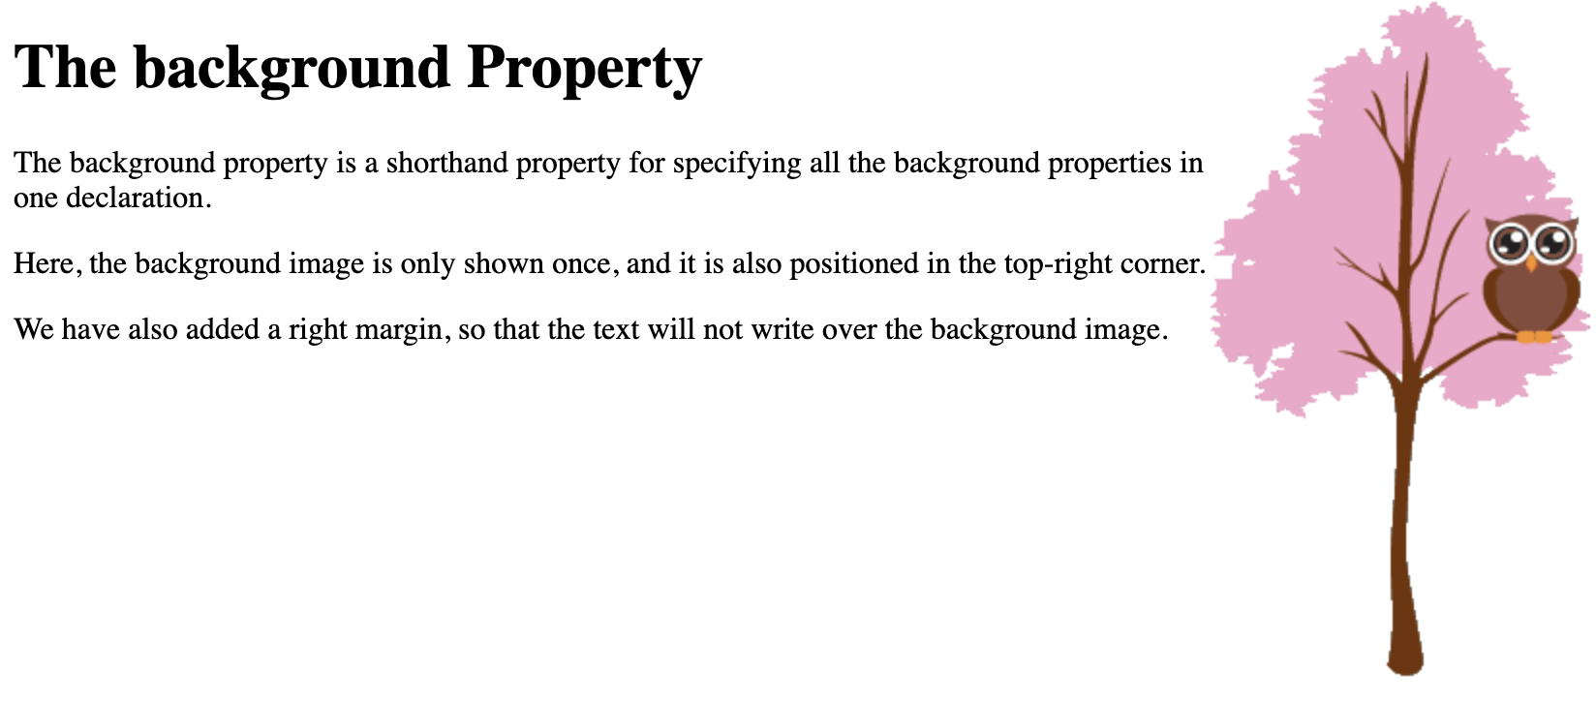

Slide 11

Box model cho elements.
Content - Phần nội dung
Padding - Khu vực bọc ngoài content, tiếp giáp giữa border và content
Border - Viền xung quanh padding và margin
Margin - Khu vực phía bên ngoài border

Slide 12
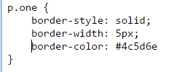


Xử lí viền
Dùng để format viền của khối hay của đoạn văn
Chức năng | Ví dụ thuộc tính | Demo
Đặt độ dày đường viền | Border-width: _number_px; Hoặc Apx Bpx Cpx Dpx | hoặc
Đặt kiểu đường viền | Border-style: dotted
Đặt màu viền | Border-color: #__colorcode__
Viết tắt
 | Width - style - color
Notes:
Trên – phải – dưới - trái

Slide 13
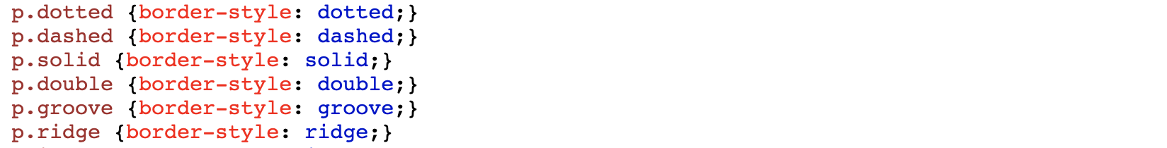
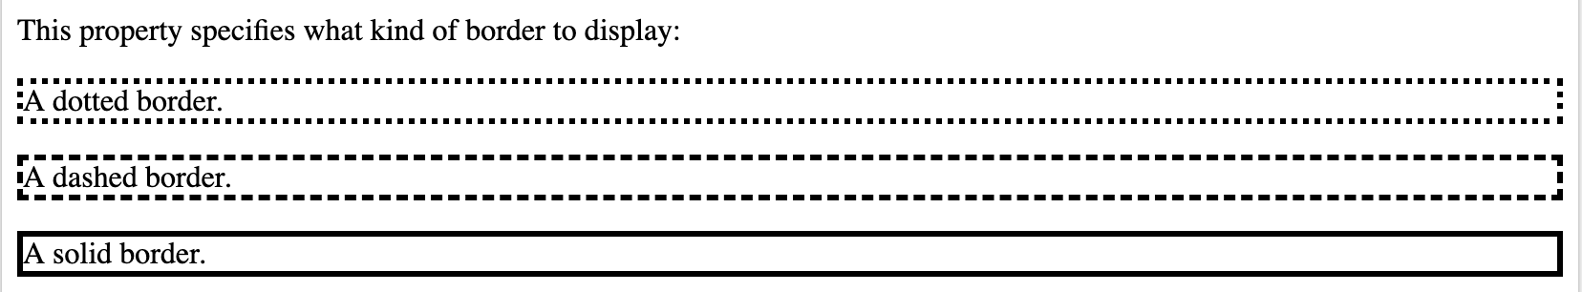

Slide 14


Căn trong/căn ngoài
 | Margin | Padding
Sự khác nhau | Đặt khoảng trắng bên ngoài viền, thường dung để bố trí giữa các phần tử với nhau | Đặt khoảng trắng xung quanh nội dung
Viết tắt | Margin: Apx Bpx Cpx Dpx | Padding: Apx Bpx Cpx Dpx
Minh họa

Slide 15
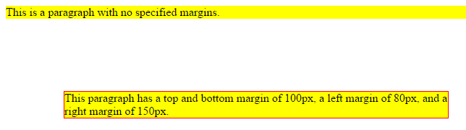
Margin

Slide 16
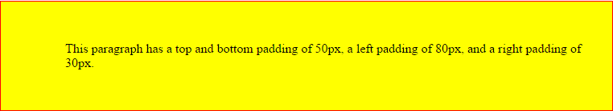
Padding

Slide 17
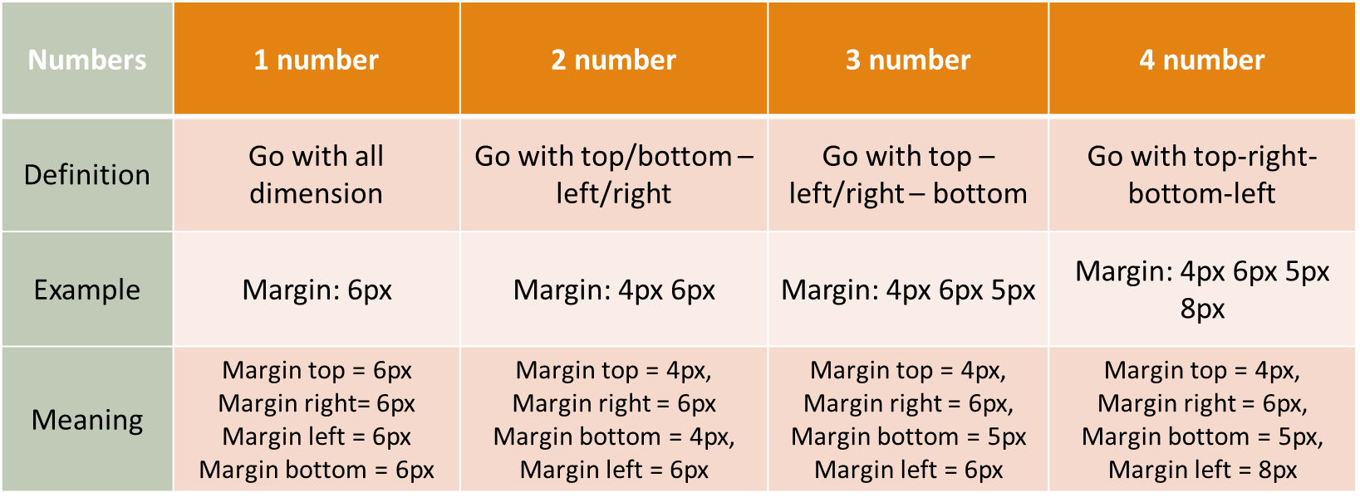
Với các thông số

Slide 18
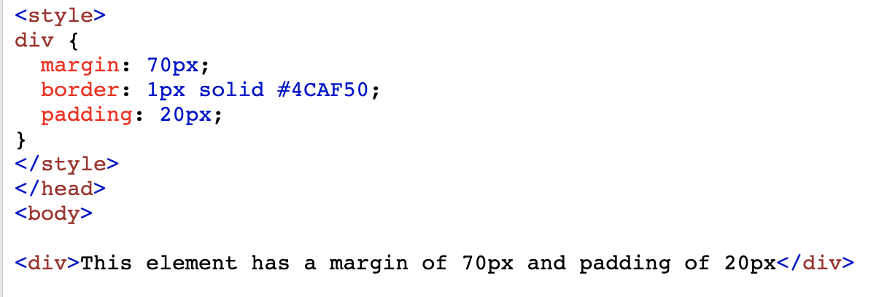
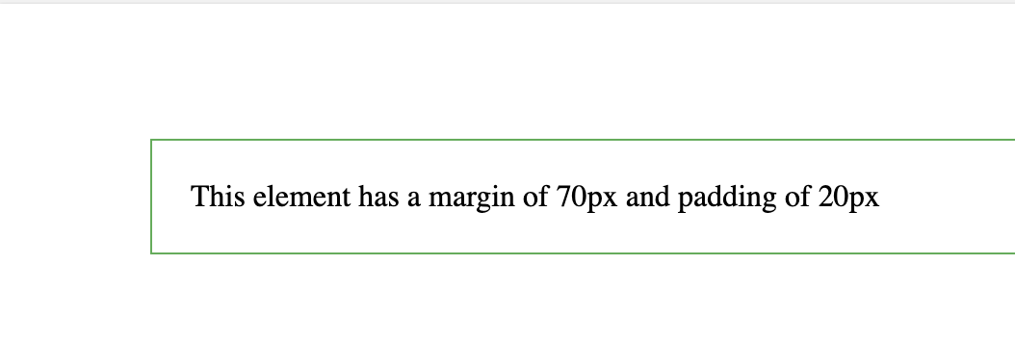
VD

Slide 19
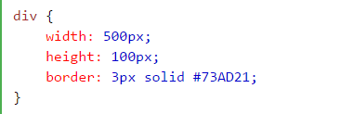
Chiều dài và chiều rộng
Được sử dụng để đặt chiều dài và chiều rộng
Width | Height

Slide 20





Xử lí text
Function | Property | Demo Use
Đặt màu chữ | Color: #_colorCode_ OR rgb(val,val,val) OR green/blue,etc.
Căn nội dung bên trong block element | Text-align: left/right/center
Trang trí chữ | Text-decoration: blink/line-through/ none
Biến đổi chữ | Text-transform: capitalize/uppercase/lowercase/none...
Đặt chiều cao dòng | Line-height:_Number_
Notes:
Text-decoration: none -- Remove underline below link

Slide 21
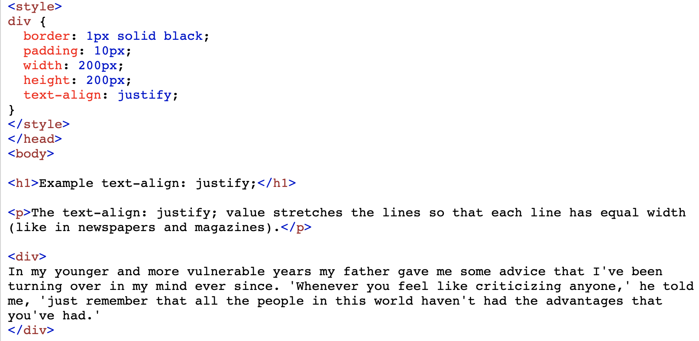
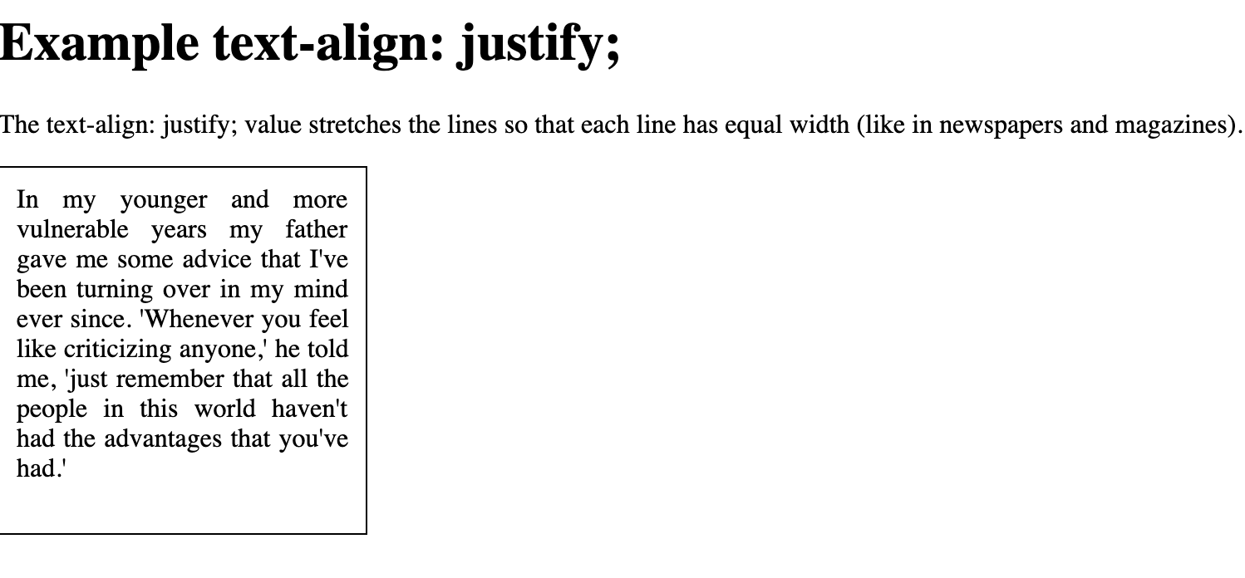
Ví dụ

Slide 22




Font
Function | Property | Demo Use
Đặt font | Font-family: ‘Your font’
Đặt kiểu font | Font-style: normal/italic/oblique
Đặt cỡ chữ font | Font-size: __number__px
Đặt độ dày của font | Font-weight: bold/bolder... OR _number_

Slide 23
Link
Hiệu ứng với link
Trạng thái link | Property | Demo Use
:hover | Xảy ra hiệu ứng khi người dùng rê con chuột vào link | a:hover{ text-decoration: underline; }
:active | Hiệu ứng xảy ra khi người dung click vào link nhưng chưa nhả chuột | a:active{ text-decoration: underline; }
:visited | Hiệu ứng xảy ra khi người dùng xem link đã được ghé thăm | a:visited{ text-decoration: underline; }
Notes:
Note: a:hover MUST come after a:link and a:visited in the CSS definition in order to be effective.
Note: a:active MUST come after a:hover in the CSS definition in order to be effective.

Slide 24


List <ul> <li>
Function | Property | Demo Use
List style | List-style-type: square/disk/none...
Đặt ảnh cho list | List-style-image: url(‘_Your image_src’)

Slide 25
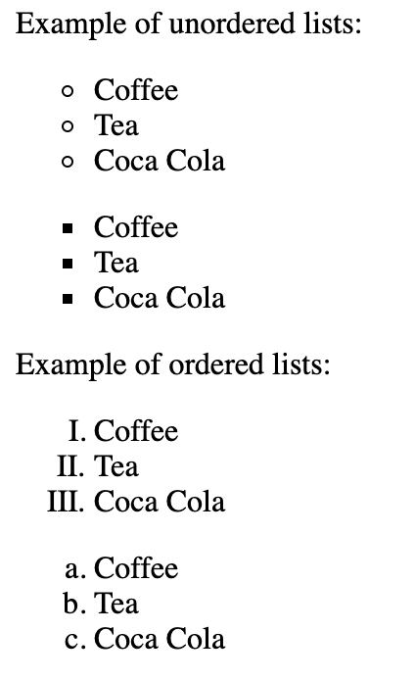
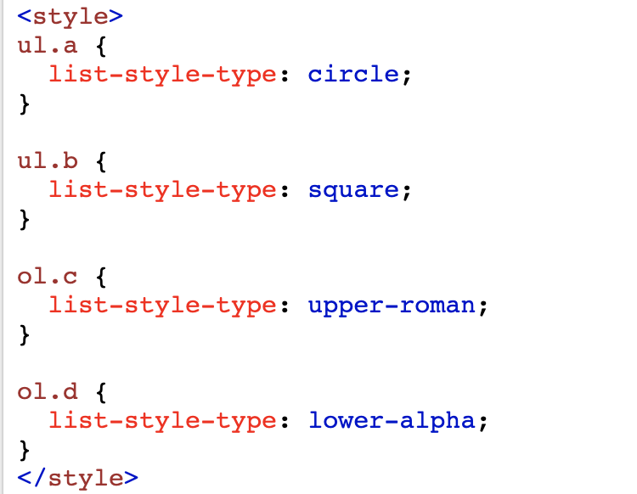
Ví dụ

Slide 26
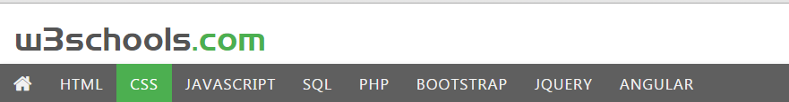
CSS display
Chỉ ra rằng phần tử sẽ hiển thị thế nào
Nếu “display: none”: phần tử sẽ bị ẩn
Nếu “display:block”: phần tử sẽ được thể hiện dưới dạng block element
Nếu “display:inline”: Phần tử sẽ được thể hiện dưới dạng inline element
Nếu “display:inline-block”: Phần tử sẽ được thể hiện dưới dạng inline-block element, đặt được width và height thuộc dòng.
(*) Display: inline được sử dụng ở <ul><li> để thiết lập điều hướng ngang (inline) , như sau

Slide 27
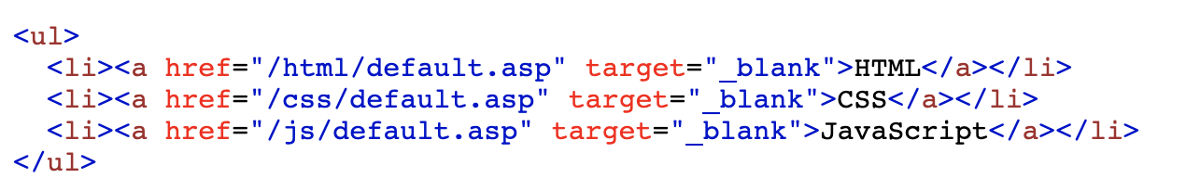
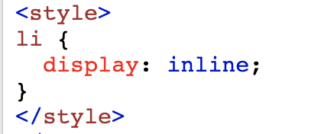
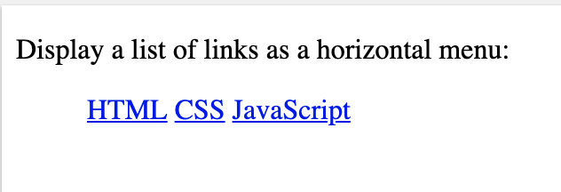
Ví dụ
Để navigation bar thành hàng ngang

Slide 28
Display: inline || inline-block
Display inline-block cho phép set width và height của element
Display: inline không chỉnh được width và height cho element, không chỉnh được top/bottom margin và padding.
Display: inline-block có thể chỉnh margin/padding left, right, top, bottom VÀ set width/height cho element

Slide 29
Vị trí (Position)
Position: static – Mặc đinh
Position: fixed => ở cùng vị trí khi trang scroll xuống. Phù hợp với scrollToTop
Position: relative => Đặt tương đối với vị trí ban đầu của element. Đây cũng là attribute để đặt element với position:absolute
Position: absolute => Định vị trí tuyệt đối cho thành phần theo thành phần bao ngoài (thành phần định vị trí tương đối position: relative;) hoặc theo cửa sổ trình duyệt. Xử lí một số bài toán căn giữa theo trục dọc.
Position: Sticky => Khi kéo thanh scrollbar xuống thì element sticky sẽ chạy theo
Notes:
Z-index : When multiple items overlaps, specify z-index attribute to set element over others or not. Z-index may be negative or positive. Higher number of z-index means that element is put at the top of the stack.

Slide 30
Z-index
Do position: absolute có trường hợp nằm đè lên nhau. Để quyết định lớp nào nằm trên lớp nào sẽ dung thuộc tính CSS z-index
Z-index càng cao thì element càng nằm ở phía trên

Slide 31
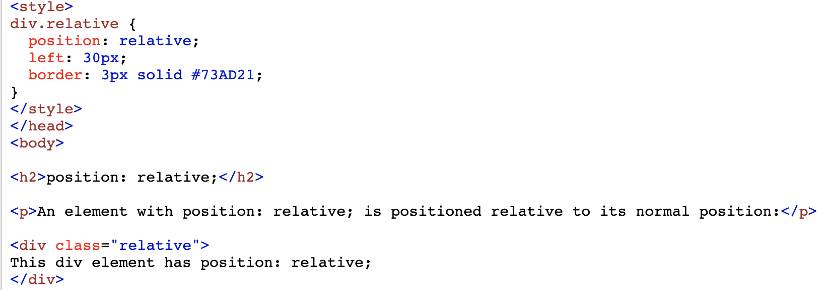
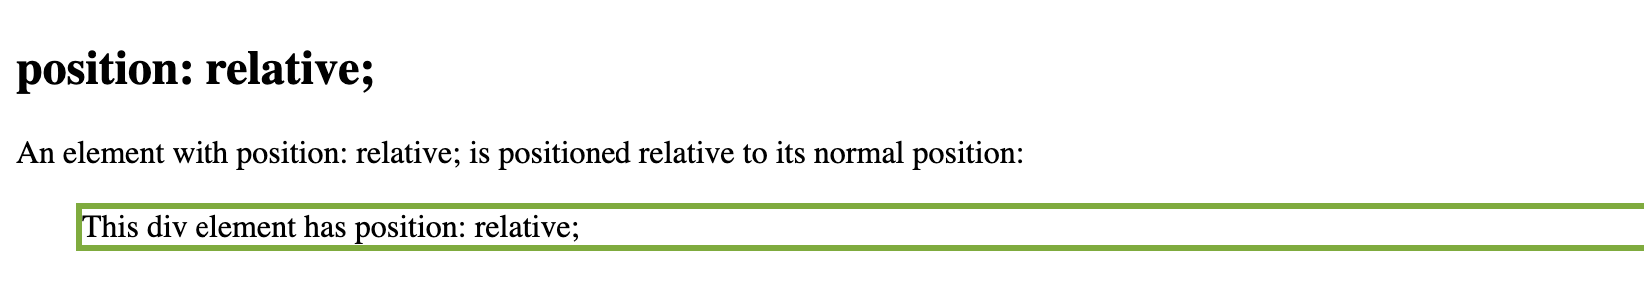
Ví dụ
Position: Relative

Slide 32
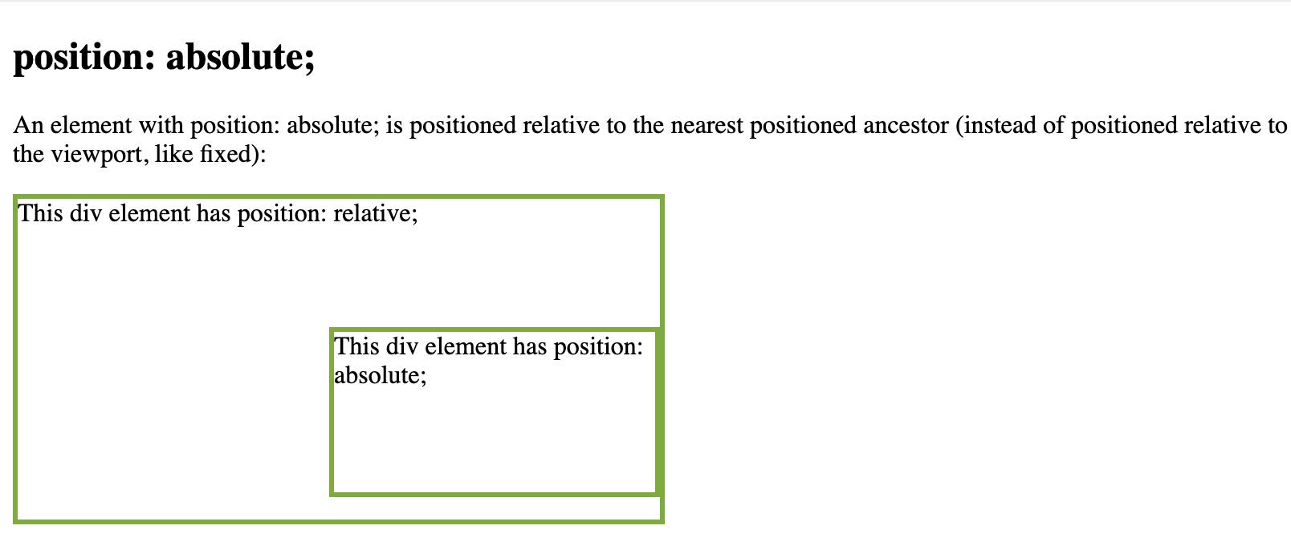
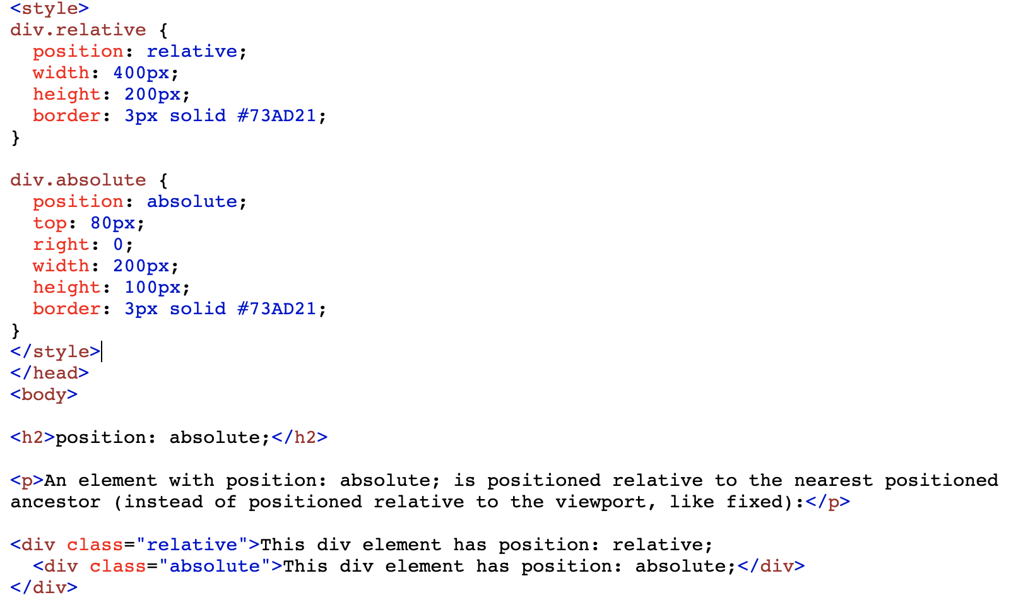
Ví dụ
Position: Absolute.
Sử dung
element với
position relative để căn

Slide 33
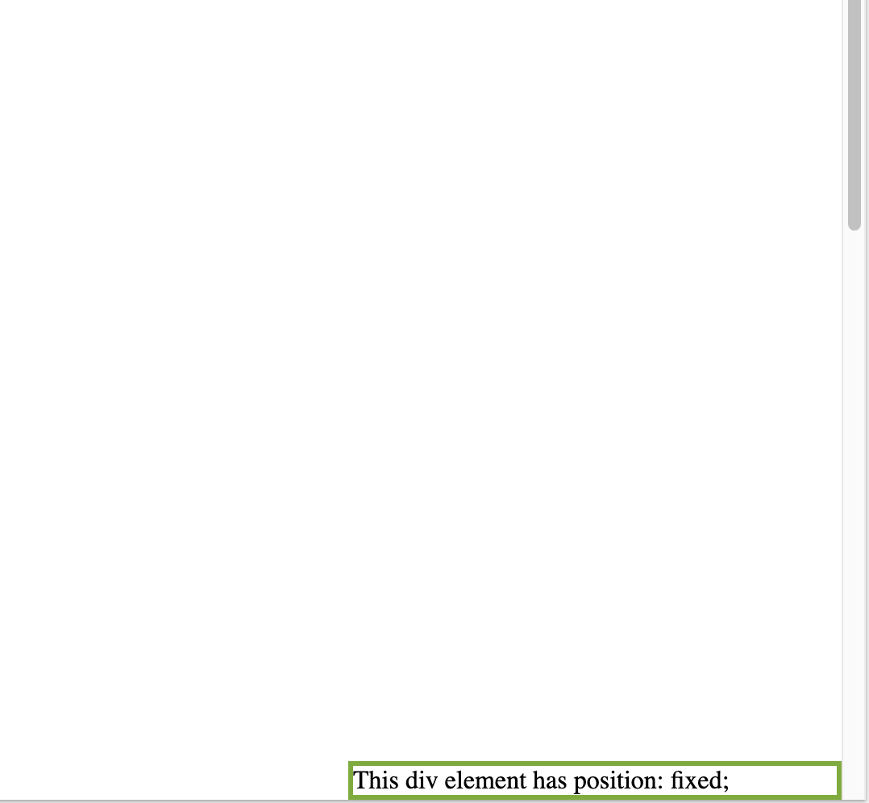
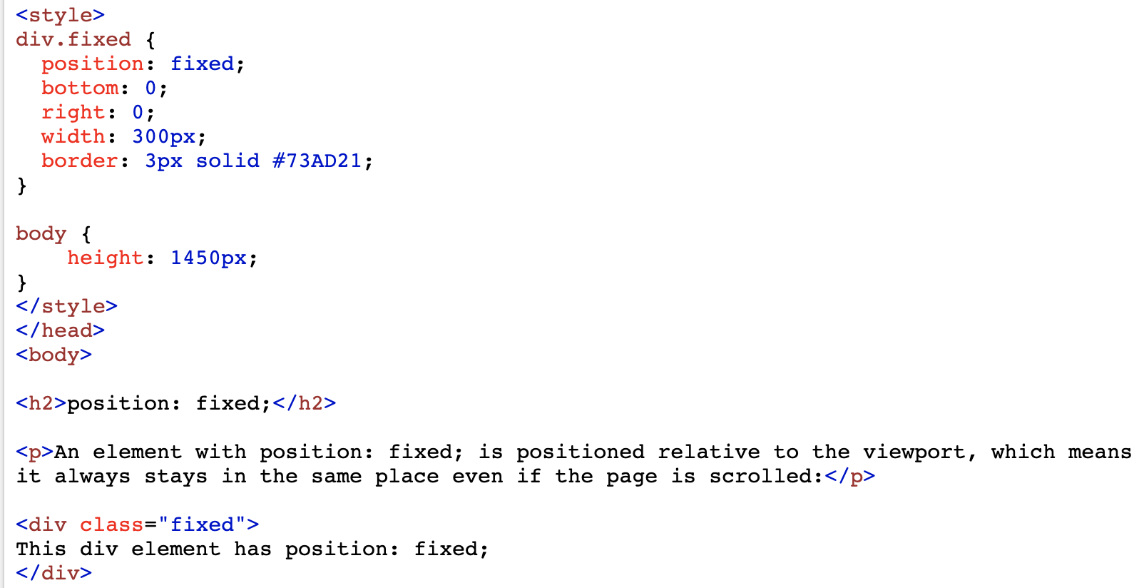
Ví dụ
Position: Fixed. Giữ element
cố định khi cuộn trang

Slide 34
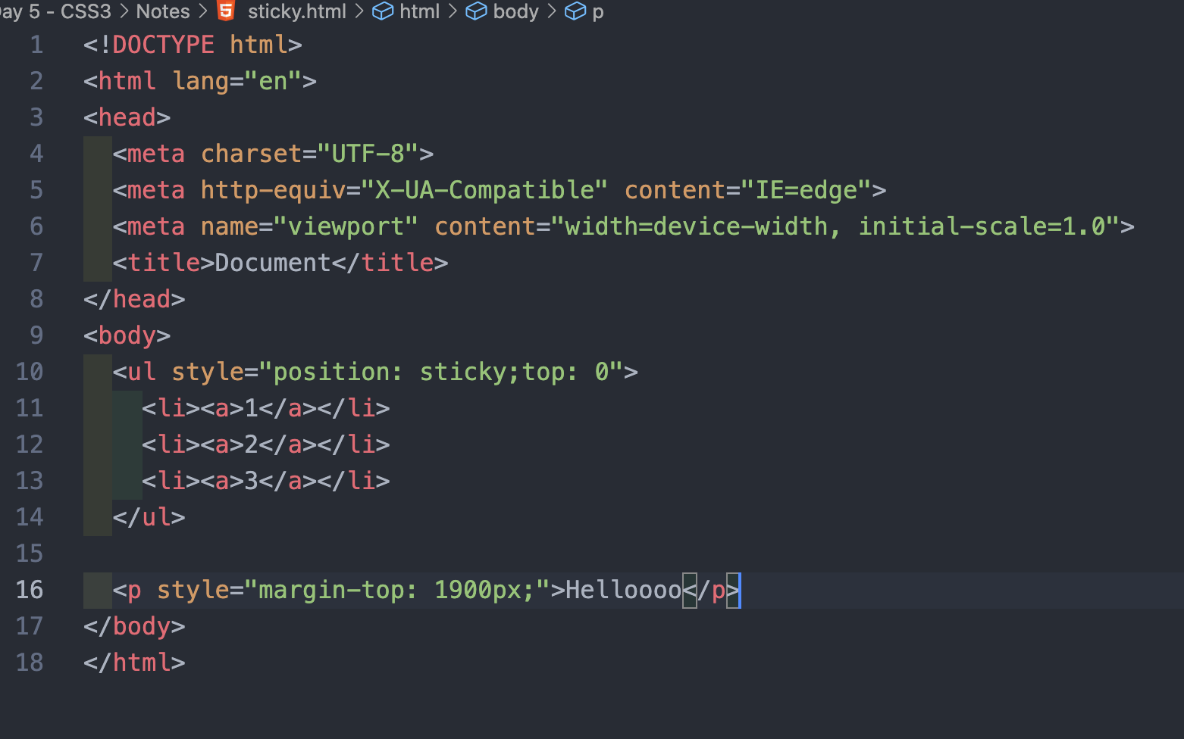
Ví dụ: Position sticky

Slide 35
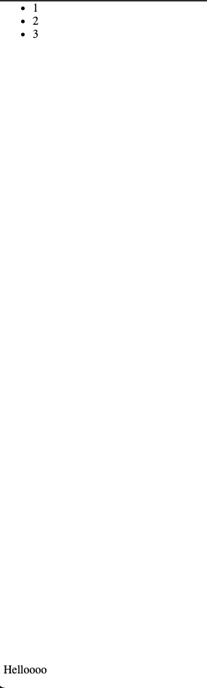
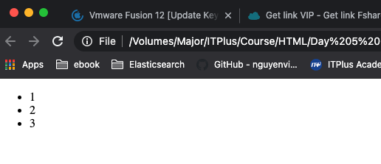
Demo
Khi kéo scrollbar xuống thì phần 1,2,3 sẽ chạy theo scrollbar, kết quả như hình bên phải

Slide 36
Float
Float:left => Đặt ví trí element phía bên trái
Float: right => Đặt ví trí element phía bên phải
Tác dụng: Biến element display: block -> inline
Clear: Chống float
Ví dụ
Clear: left => không cho float left nữa.
Clear: right=> không cho float right nữa
Clear: both => Không cho float cả left và right nữa.
Float và clear luôn đi cùng với nhau

Slide 37
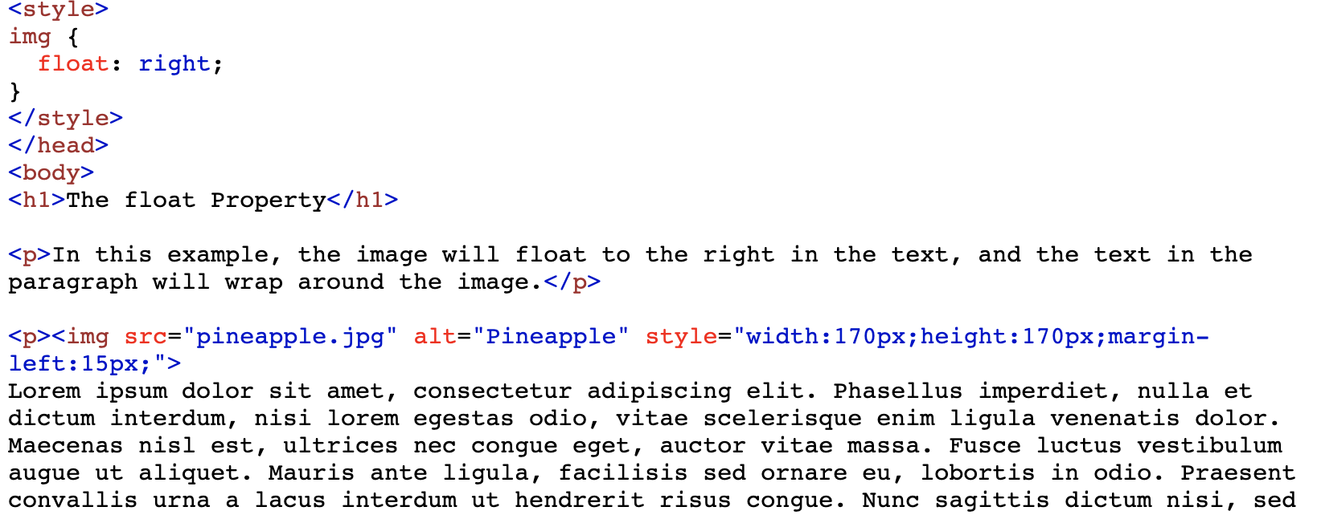
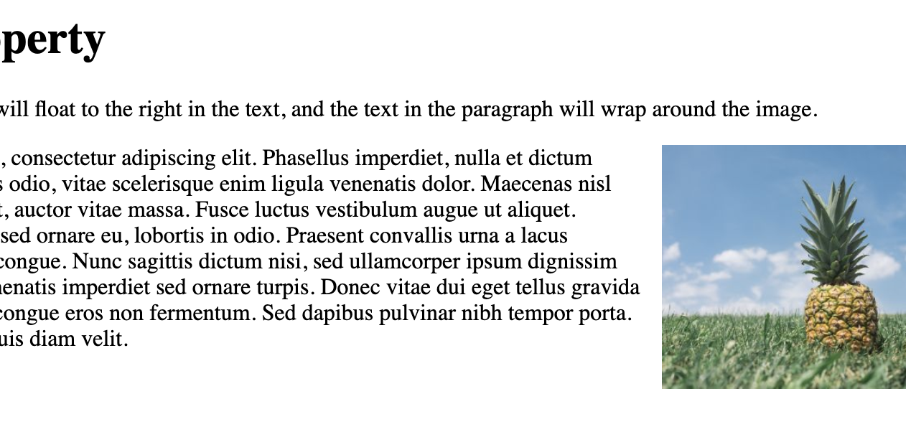
Ví dụ
Ảnh được căn bên phải chữ

Slide 38
CSS3

Slide 39
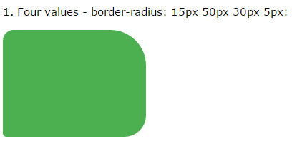
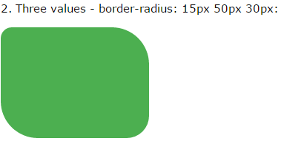
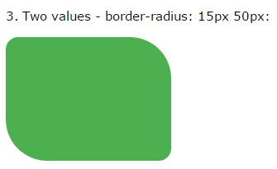
CSS border
Tăng độ cong của đường viền
Notes:
4 số : trên trái – trên phải – dưới phải – dưới. Trái
3 số: trên trái - trên phải, dưới trái – dưới phải
2 số: trên trái, dưới phải – trên phải dưới trái

Slide 40
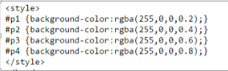

Màu có tính trong suốt
Sử dung 2 cách
Rgba(): Sử dung alpha channel [0,1] để đặt opacity, với 1 là rõ nhất, 0 là không nhìn thấy gì
Sử dung opacity cũng nằm trong [0,1]

Slide 41


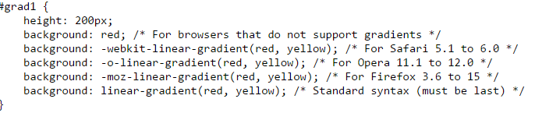
Gradient
Linear gradient (top-bottom) - default

Slide 42

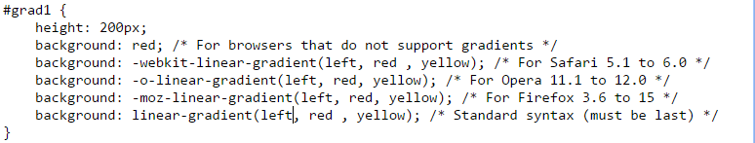

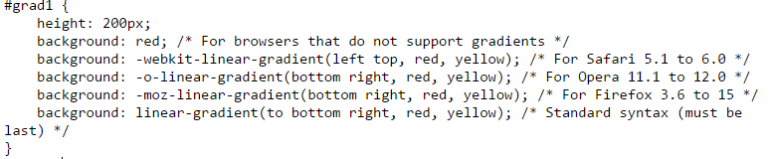
Other gradient type
Notes:
http://www.cssmatic.com/gradient-generator

Slide 43


Đổ bóng cho chữ
2px(1): Đổ bóng chiều ngang, có thể âm
2px(2): Đổ bóng chiều dọc, có thể âm
5px: Độ nhòe bóng, số càng lớn bóng càng nhòe
Red: Màu bóng

Slide 44
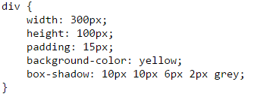
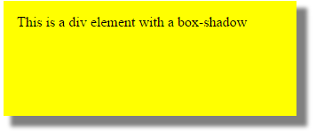
Đổ bóng cho khung(box)
10px(1): Đổ bóng chiều ngang, có thể âm
10px(2): Đổ bóng chiều dọc, có thể âm
6px: Độ nhòe bóng, số càng lớn bóng càng nhòe
2px: Độ lan (spread) của bóng, số càng lớn bóng càng lan ra xa
Grey: Màu bóng

Slide 45
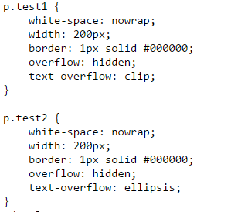
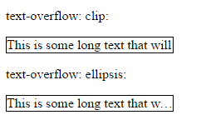
Text-overflow
Xử lí khi chữ bị tràn khỏi box chứa nó, ví dụ như là <p>, bắt buộc đi kèm với overflow: hidden thì có tác dụng.

Slide 46
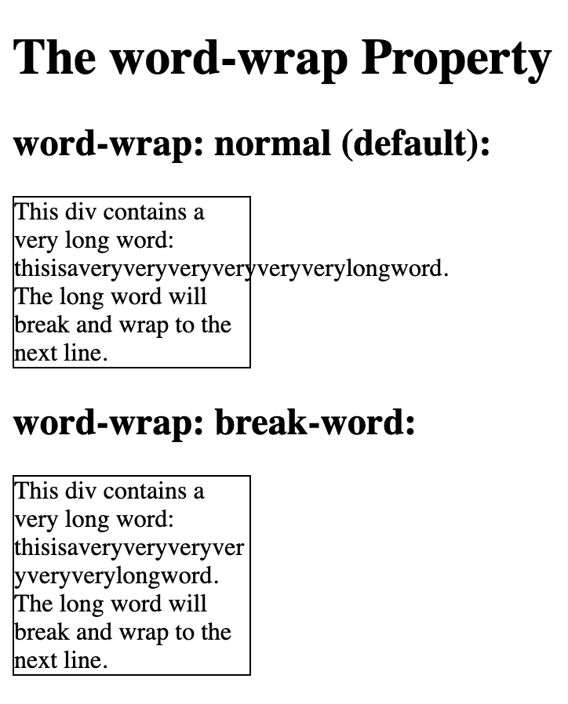

Word wrapping
Sử dụng để “cắt” từ khi TỪ quá dài, có thể vượt quá khung chứa.

Slide 47



Biến đổi(Transform)
Transform method: chuyển giá trị thuộc tính một cách mượt mà
Transition: property duration(in seconds)
Trong đó
Thuộc tính: Thuộc tính cần them hiệu ứng
Thời gian: Tổng thời gian hiệu ứng chạy
2 sec
Notes:
If you do not know what needs transform, use “all” in transition to transform all property defined

Slide 48
Các kiểu biến đổi 2D và 3D
. Xem ở
http://www.w3schools.com/css/css3_2dtransforms.asp

Slide 49

Hoạt họa (Animation)
Keyframe
Animation sẽ hoạt động khi thuộc tính animation-name trong element giống với @keyframes

Slide 50

Animation(2)
Có thể sử dụng % trong keyframes

Slide 51
Một số thuộc tính của animation
Animation-delay: Dùng để trì hoãn (delay) hiệu ứng, tính bằng ms (miliseconds)
Animation-iteration-count: Được dùng để chỉ số lần chạy animation, nếu muốn chạy vĩnh viễn thì nhập infinite
Animation-direction: Dùng để chỉ xem hoạt họa chạy theo hướng thuận, hướng ngược (reverse), thuận-ngược (alternate) hoặc ngược-thuận(alternate-reverse)

Slide 52

Ví dụ animation

Slide 53
Demo

Slide 54

Media query
Media query được dung để diễn đạt cách hiển thị trên nhiều thiết bị khác nhau
Sử dung @media screen and (max/min-width: __px)
Ví dụ

Slide 55

@media
Trong trường hợp set media query cho thiết bị có width trong khoảng thì set như sau
CSS trong { … }sẽ được áp dung trong khoảng từ 475px đến 600px

